Slide 1
使用者認證

Slide 2
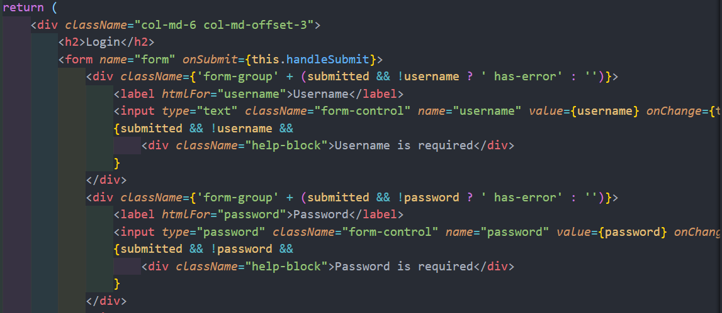
Loginpage

Slide 3
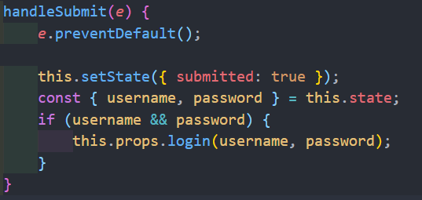
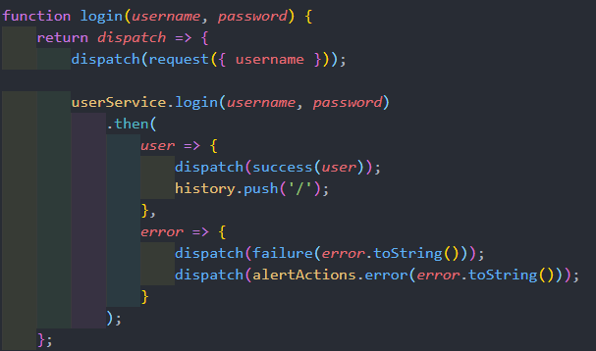
Action – 登入

Slide 4
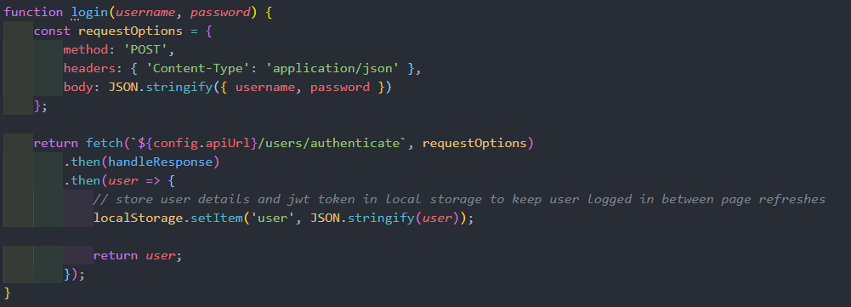
Action – 登入

Slide 5
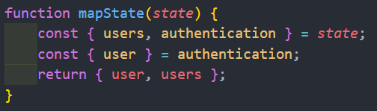
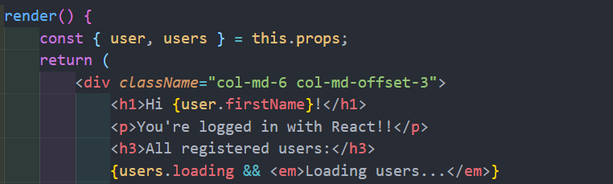

Homepage

Slide 6
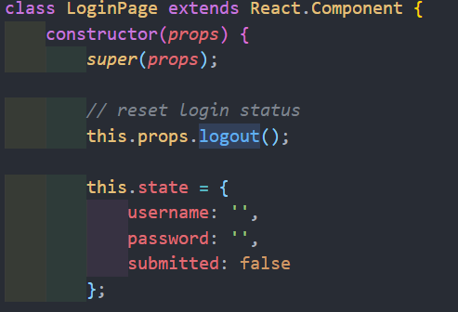


Action – 登出

Slide 7
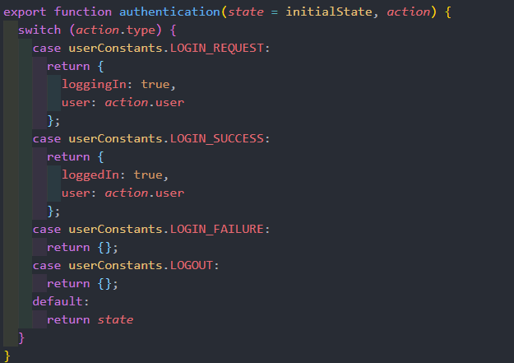
Reducer

Slide 8
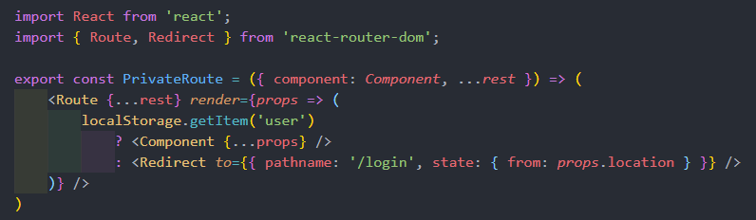
Router
檢查LocalStorage中是否有存在User token
沒有的話就導向Login頁面
Notes:
如果沒有認證 則登出

Slide 9
部屬

Slide 10
Heroku
Heroku是一個支援多種程式語言的雲平台即服務。在2010年被Salesforce.com收購。Heroku作為最元祖的雲平台之一[1]，從2007年6月起開發，當時它僅支援Ruby，但後來增加了對Java、Node.js、Scala、Clojure、Python以及（未記錄在正式檔案上）PHP和Perl的支援。基礎作業系統是Debian，在最新的技術堆疊則是基於Debian的Ubuntu[2]。 -- wiki
Heroku 會提供免費帳戶每個月 450 個小時
每 30 分鐘未使用都會休眠一次
休眠時間中甦醒，時間大約 30 秒左右。

Slide 11
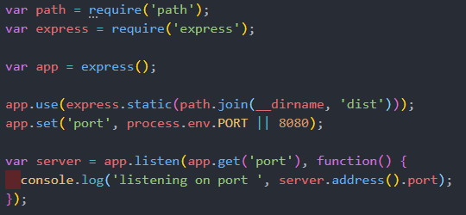
建立Server.js

Slide 12


修改Package.json
Notes:
Node server.js 啟動點
Heroku-postbuild 在專案建置完成後執行webpack –p 可以設定環境變數 並 invoke 需要包含的插件
https://webpack.js.org/guides/production/

Slide 13
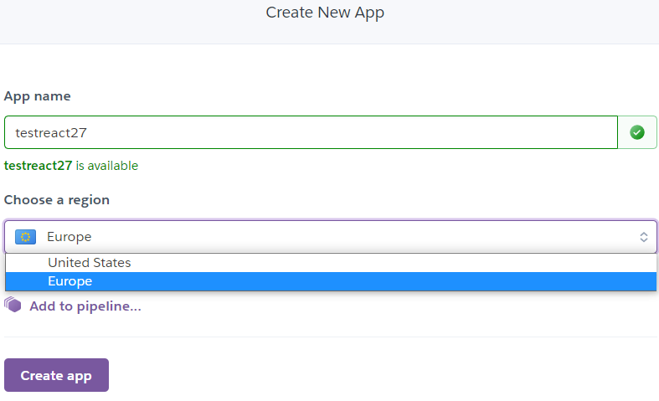
建立Heroku App
This name should only contain lowercase letters, numbers, and dashes.

Slide 14
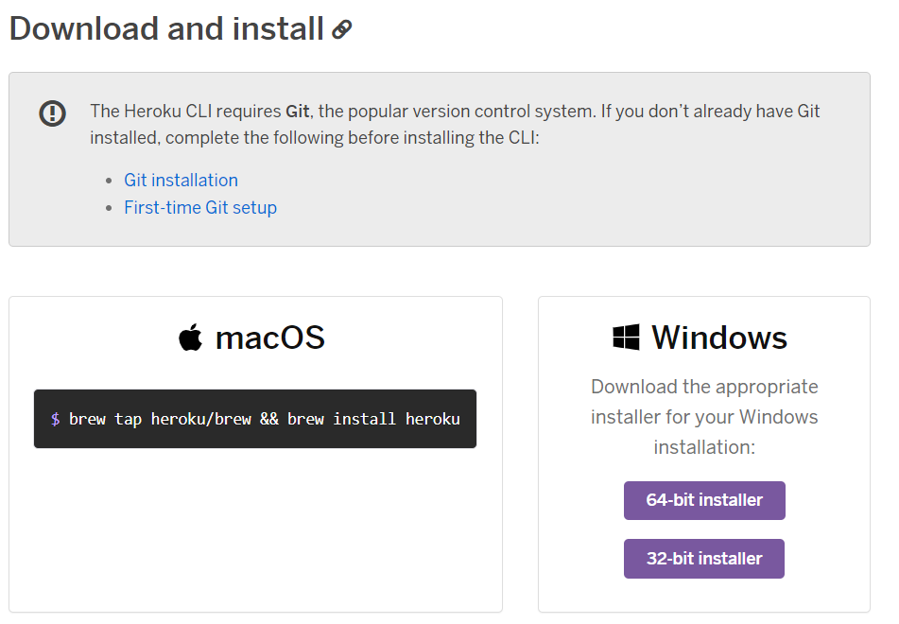
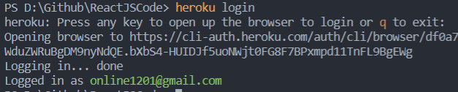
下載Heroku-cli
https://devcenter.heroku.com/articles/heroku-cli
Notes:
下載完後 可以在terminal下heroku的指令

Slide 15
上傳專案至Heroku
heroku login
登入heroku (每次重開機)
heroku git:remote -a herokuApp名稱
連接Heroku專案與Git (1次)
git push heroku HEAD:master
push master到heroku (push新專案)

Slide 16
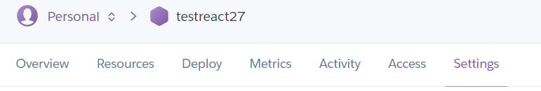
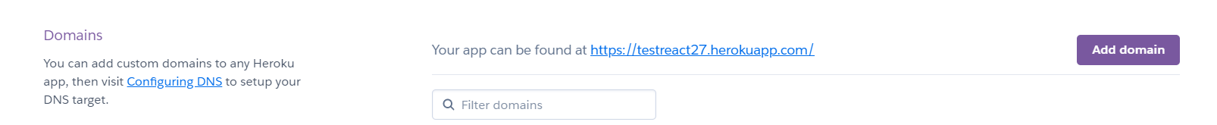
上傳專案至Heroku
1. heroku open
2. Heroku網頁, App>setting>domain

Slide 17
參考資料
https://jasonwatmore.com/post/2017/09/16/react-redux-user-registration-and-login-tutorial-example#projectstructure
https://codeburst.io/deploy-your-webpack-apps-to-heroku-in-3-simple-steps-4ae072af93a8
https://codepen.io/abachuk/pen/dXYrpr

